Slide 1
Introduction au traitement automatique du langage naturel (TALN ou NLP)
Gautier Durantin
ISAE-Supaéro 2019-2020
Gautier.durantin@e-i.com

Slide 2
Contexte : comprendre le langage

Slide 3
Les 4 constituants d’une langue
1. Le langage est CULTUREL
= production influencée par des facteurs de contexte, mais également sociologiques, économiques, physiologiques, etc… = difficulté d’implémenter des solutions programmées pour son traitement

Slide 4
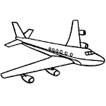
Les 4 constituants d’une langue
1. Le langage est CULTUREL
= production influencée par des facteurs de contexte, mais également sociologiques, économiques, physiologiques, etc… = difficulté d’implémenter des solutions programmées pour son traitement
2. L’attention jointe (joint attention)
= triangle sémiotique
Pensée
Sens
Symbole
Mot
Avion
Aéronef
Référent
Objet

Slide 5
Les 4 constituants d’une langue
3. Le déplacement (displacement)
= capacité à faire référence à des objets distants ou abstraits
= l’objet auquel on fait référence (référent) dans un énoncé (utterance) sont souvent inaccessibles dans la donnée autrement que par celui-ci.

Slide 6
Les 4 constituants d’une langue
3. Le déplacement (displacement)
= capacité à faire référence à des objets distants ou abstraits
= l’objet auquel on fait référence (référent) dans un énoncé (utterance) sont souvent inaccessibles dans la donnée autrement que par celui-ci.
2. L’infinité finie, ou productivité
= avec un nombre fini de symboles, il est possible d’exprimer un nombre infini de concepts. = on peut produire à l’infini des façons différentes d’exprimer une seule idée
« il fera beau demain », « je dis qu’il fera beau demain », « elle dit que je dis qu’il fera beau demain », ….

Slide 7
La difficulté d’extraire le sens
SEMANTIQUE : le sens des mots
« Continuez comme ça, c’est super ! »
VS
PRAGMATIQUE : l’intention derrière les mots
« Nous avons été au NOM_DU_RESTAURANT à l’occasion de notre anniversaire de mariage. Quelle déception ! Serveur aimable comme une porte de prison, plats servis froids, et attente interminable. Continuez comme ça, c’est super ! »

Slide 8
Maximes de Grice et pragmatique
La condition pour que la sémantique et la pragmatique d’un énoncé soient identiques repose sur 4 maximes :
Quantité : l’énoncé doit contenir autant d’information que nécessaire. Pas plus, pas moins.
Qualité : je ne dois pas dire ce que je pense être faux, ou ce que je n’ai pas de raison suffisante de considérer comme vrai
Relation : je dois être pertinent (e.g. ne pas changer de sujet, répondre à coté, etc…)
Manière : mes énoncés doivent être brefs, sans ambiguïté et ordonnés
A chaque infraction aux maximes de Grice, il se peut que la sémantique et la pragmatique d’un énoncé diffèrent. Le message véhicule alors une intention particulière, et on parle d’énoncé performatif.

Slide 9
Les grandes familles de problèmes en NLP

Slide 10
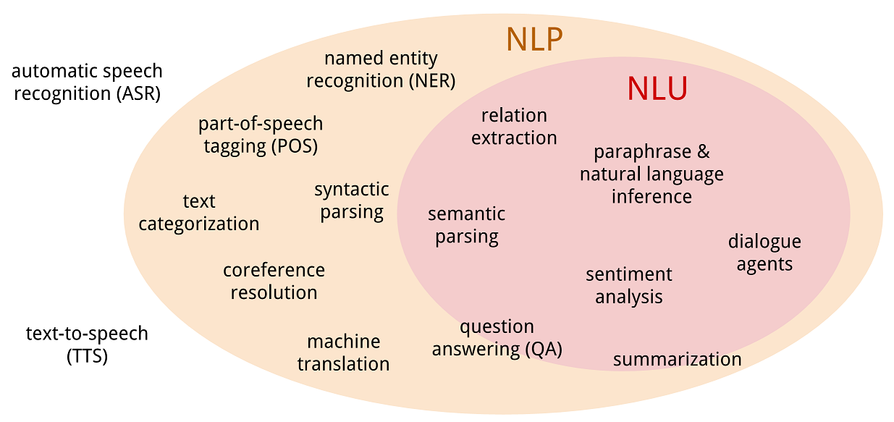
Les grandes familles de problèmes en NLP
La majorité des problèmes se ramène en général à un problème de classification ou d’extraction d’entités

Slide 11
Prétraitements

Slide 12
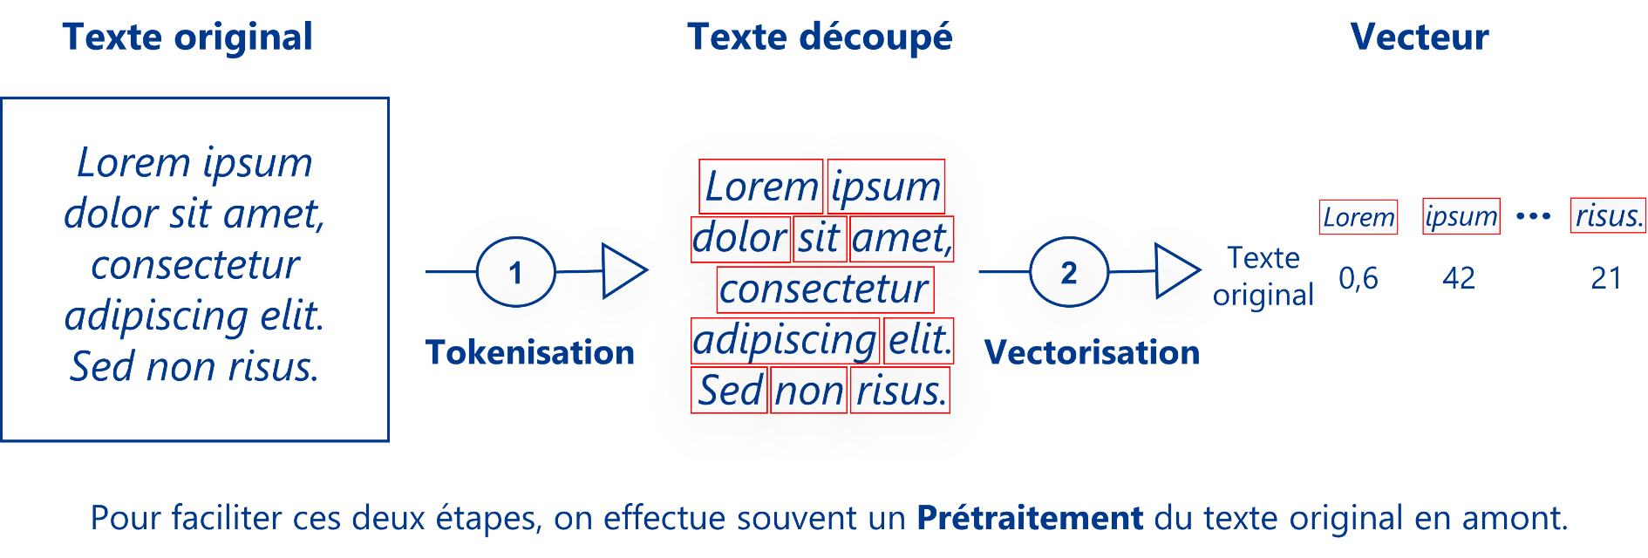
Tokenisation et Vectorisation

Slide 13
Prétraitements communs à sélectionner
Traitements typographiques
lowercasing : uniformisation de la casse d’un document
normalisation : remplacement/retrait de ponctuations et caractères spéciaux (accents, symboles…)
Traitements morphologiques (affectent la forme des mots et donc la lisibilité de la phrase)
Lemmatisation : un mot est remplacé par son lemme (e.g aurions devient avoir)
Problème : la lemmatisation est une tâche compliquée et coûteuse (par exemple : « nous avions des avions »). Elle doit s’appuyer sur la connaissance de la nature et de la fonction du token pour être performante, ce qui requiert une analyse grammaticale (Part Of Speech tagging)
La complexité de la lemmatisation est d’autant plus grande que la richesse de flexion de la langue est grande (conjugaisons, accords, etc…)
Racinisation (stemming) : le but est le même que la lemmatisation, mais on utilise des règles pour tronquer un mot à sa racine.
Exemple : « je souhaite fermer mon compte » devient « je souhait ferm mon compt »
Retrait de « stopwords » : mots indispensables à la structure de la phrase, mais ne portant pas de sens important (e.g. pour, de, le, la, je, il, qui …..) => un prétraitement commun peut consister à ne conserver que les noms, adjectifs, adverbes et verbes.

Slide 14
Tokenisation
« Mercredi, il y a des frites. »
Des règles simples à mettre en place automatiquement :
Séparation des mots par les espaces.
Suppression de la ponctuation.
« Mercredi » « il » « y » « a » « des » « frites » 6 tokens
Mais :
« Aujourd’hui, il y a peut-être des frites. »
« Aujourd » « hui » « il » « y » « a » « peut » « être » « des » « frites »
« Je le sais dores et déjà. »
« Je » « le » « sais » « dores » « et » « déjà »
On aimerait un seul token pour :
« Aujourd hui »
« peut être »
« dores et déjà »

Slide 15
Tokenisation – modèles n-gram
Uni-grammes
1
« Mercredi » « il » « y » « a » « peut » « être » « des » « frites » 8 tokens
« Mercredi, il y a peut-être des frites. »
« Mercredi » « Mercredi il » « il » « il y » « y » « y a » « a » « a peut » « peut » « peut être » « être » « être des » « des » « des frites » « frites »
15 tokens
Bi-grammes
2
« Mercredi, il y a peut-être des frites. »
…
La tokenisation avec utilisation d’un modèle n-gram permet d’augmenter la capacité à capturer l’importance d’expressions de plusieurs mots, mais multiplie le nombre de tokens, et donc la complexité du modèle
N-grammes
N

Slide 16
Vectorization

Slide 17
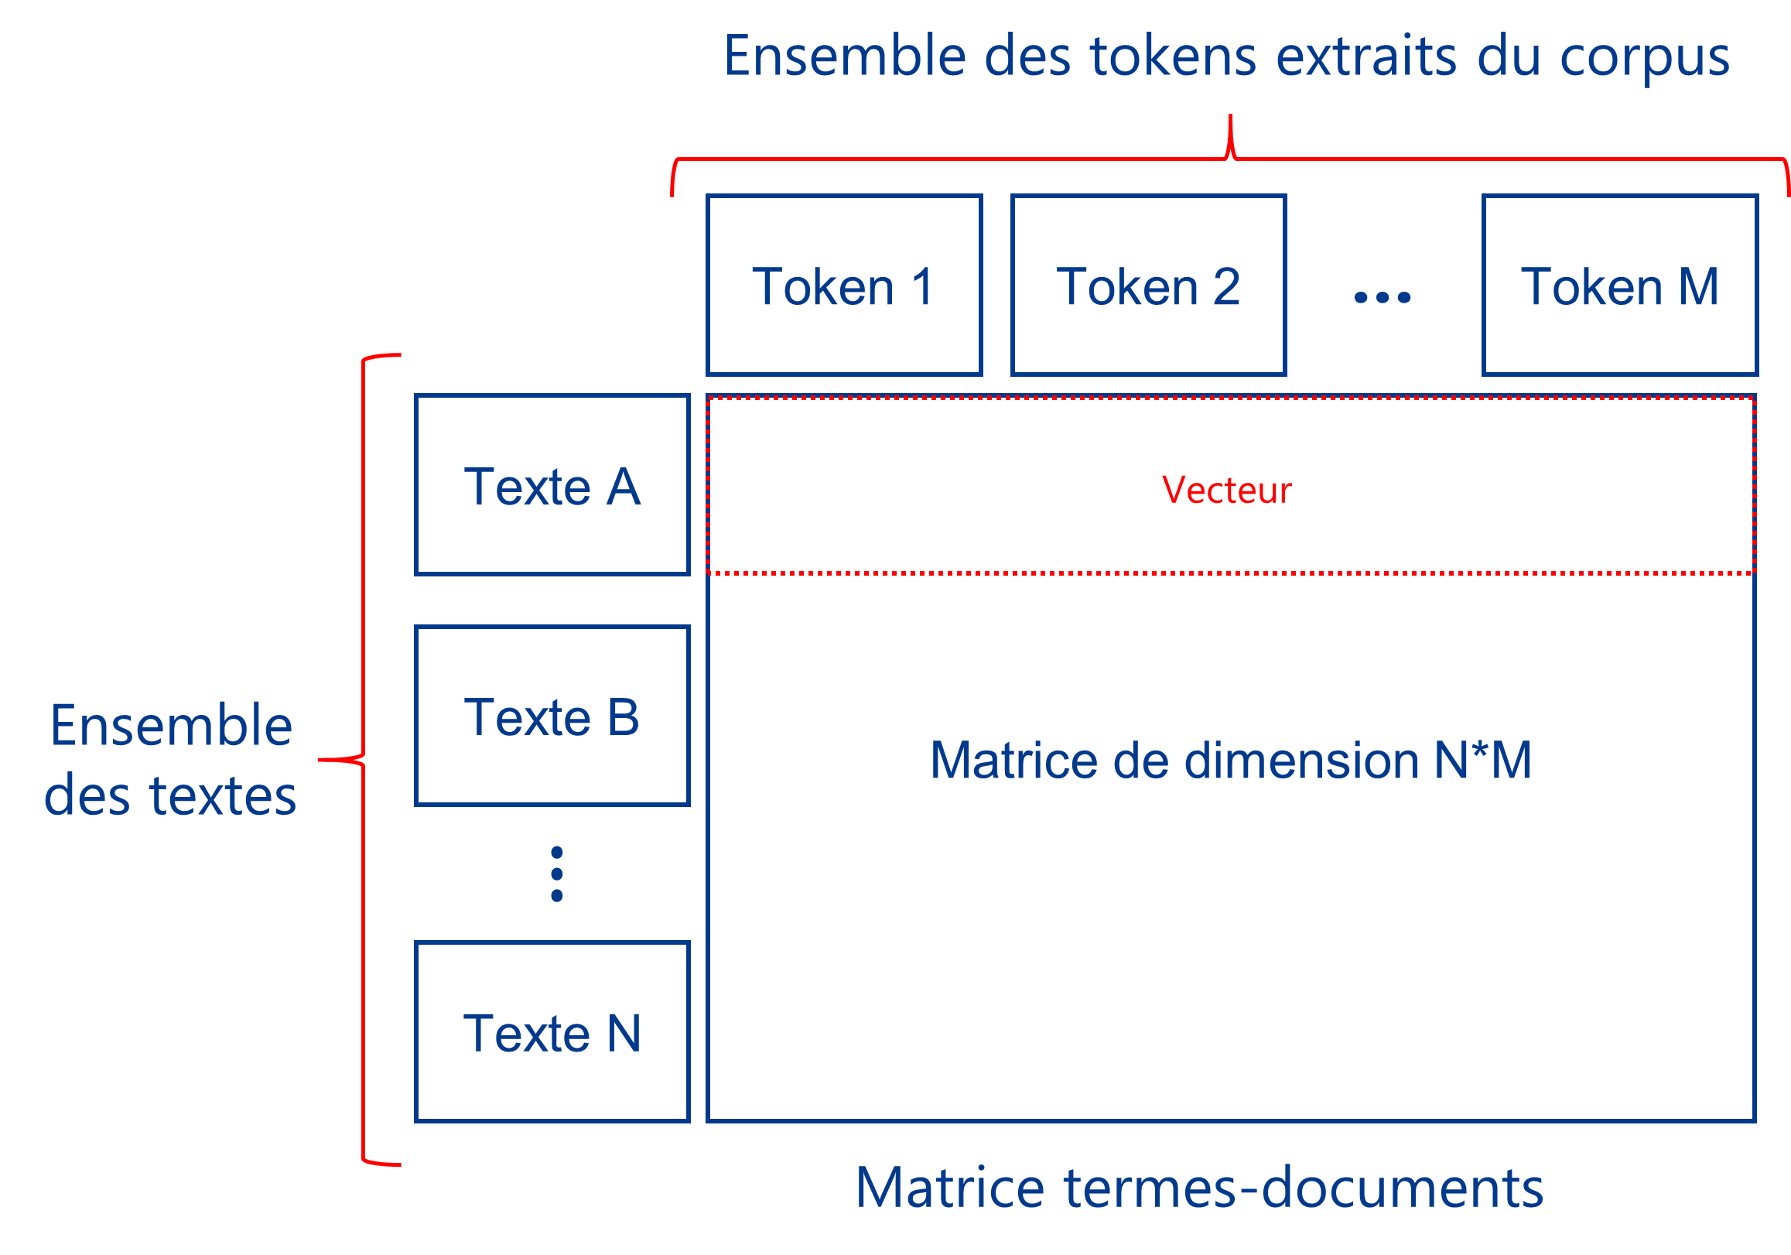

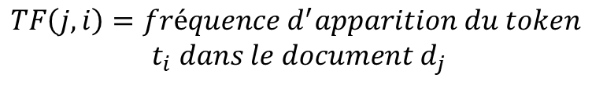

BAG OF WORDS (BOW)
Un token peut être une lettre, une chaine de caractères ou un mot
$$tokens=\{t_{i}, i∈⟦1,M⟧\}$$
$$documents=\{d_{j}, j∈⟦1,N⟧\}$$
$$TF\left(j,i\right)=fréquence d^{′}apparition du token$$
$$t_{i} dans le document d_{j}$$
La représentation des documents en bag of words est simple, mais :
Biaisée pour les longs documents (TF -> 0)
Donne trop de poids aux mots très courants et portant peu de sens (e.g. articles définis, pronoms personnels)

Slide 18


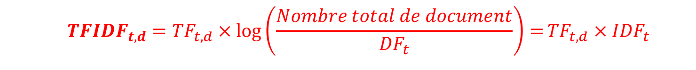
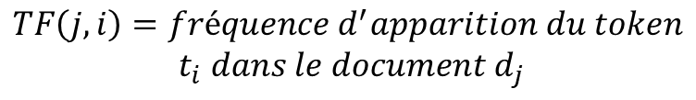
Term Frequency - Inverse Document Frequency
$$tokens=\{t_{i}, i∈⟦1,M⟧\}$$
$$documents=\{d_{j}, j∈⟦1,N⟧\}$$
$$TF\left(j,i\right)=fréquence d^{′}apparition du token$$
$$t_{i} dans le document d_{j}$$
D$F\left(i\right)=Nombre de documents du corpus contenant le token t_{i}$
$${TFIDF}_{t,d}={TF}_{t,d}×\log\left(\frac{Nombre total de document}{{DF}_{t}}\right)={TF}_{t,d}×{IDF}_{t}$$
Tend vers 0 pour les termes communs aux documents du corpus

Slide 19
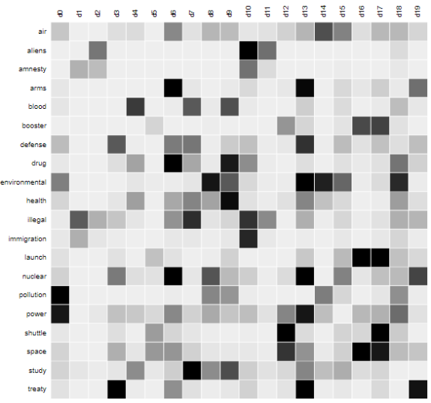
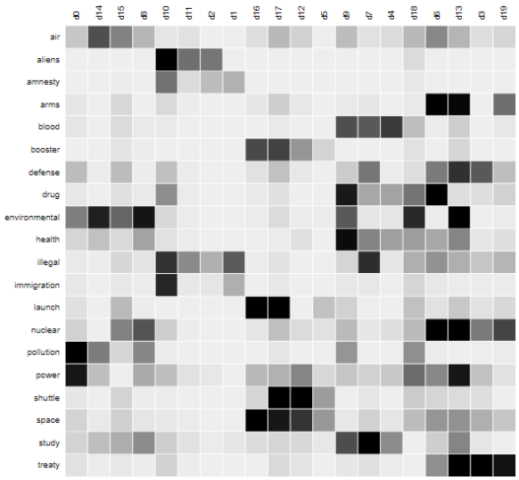
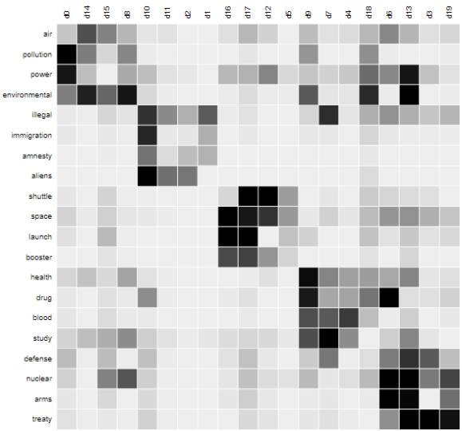
Latent Semantic Analysis (LSA) – topic modeling
CLUSTER
TOPIC
Groupement par similarité entre documents (colonnes)
Groupement par similarité entre termes (lignes)

Slide 20
Les limites des approches BOW et TFIDF
Sur une tache simple et dans un contexte linguistique contrôlé (=taille de vocabulaire réduite), les méthodes TFIDF et BOW sont généralement les plus performantes, pour des tâches de classification
Lorsque la taille du vocabulaire augmente, la dimensionnalité de l’espace de vectorisation aussi => Perte de performance (même si ce sont des vecteurs sparse)
Une alternative consiste à associer à chaque mot du vocabulaire un unique vecteur de réels de dimension fixée (représentation du document par une combinaison des vecteurs des mots le composant). Il s’agit des plongements lexicaux (word embeddings)

Slide 21
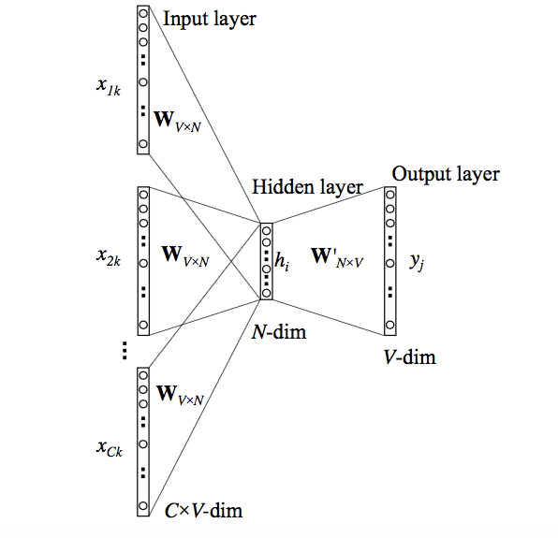
Plongements lexicaux : exemple Word2Vec
On entraîne un encoder/decoder capable de prédire un mot en fonction de son contexte (mots proches). C’est l’approche CBOW (continuous bag of words)
L’encodage de la couche cachée sert de représentation du mot. La dimension de l’espace d’encodage est alors choisie.
Le système peut être entraîné de manière symétrique (prédire le contexte du mot en fonction de ce mot). C’est l’approche Skip-Gram
Pour les corpora ou vocabulaires de grande taille (~100Kmots), cette approche dépasse les performances d’un tfidf.
Je
au
vais
marché
Je vais au marché

Slide 22
Extraction d’entités nommées

Slide 23
Principe
PERSONNE
LIEU
Paul va à Strasbourg
On définit des catégories linguistiques (ou objets du langage) :
Personne
Lieu
Etc…
L’extraction d’entité nommées (Named Entity Recognition = NER) consiste à extraire des tokens faisant réfénce à ces catégories
On parle parfois d’entité-type (Personne, Lieu,…) et d’entité-valeur (Paul, Strasbourg,…)

Slide 24
Définir les types d’entités (type-system)
Quelques types classiques:
PERSON (personnes) : Paul, M. Gentil, Marylin Monroe, etc…
LOC (lieux) : Toulouse, les Pyrénées, la Méditerrannée, France, etc…
ORG (organisations) : BCE, Apple, etc…
DATE : 20/10/2020, le 10 février, jeudi prochain, etc…
Les types d’entités doivent être adaptés selon le contexte:
IBAN
Numéro de sécurité sociale
Etc…

Slide 25

Approches symboliques pour la NER
Utilisation de dictionnaires
Utilisation de règles de reconnaissances
Prise en compte de la casse du mot, de patterns spécifiques (Monsieur xxxxx), etc…
NOM : {Jean, Jacques, Marie, Emmanuel, Emmanuel Macron, …}
Approche très difficile à maintenir et inefficaces si il y a beaucoup de variabilité (= beaucoup de façons de faire référence à un objet linguistique)
Je souhaiterais parler à mon conseiller juste leblanc
jean porte un jean bleu

Slide 26
Les approches statistiques pour la NER
Entité ? Type d’entité ?
modèle
Je souhaiterais parler à mon conseiller Juste Leblanc
Un modèle prédit pour chaque mot de la phrase si il s’agit d’une entité, et si oui, de quel type
Généralement, les modèles reposent sur les Word Embeddings du mot et de son contexte, ainsi que sa casse.

Slide 27
Méthodes Seq2Seq

Slide 28
Seq2Seq disséqué
j habite a toulouse
live
Phases d’encodage : un RNN encode la représentation de la séquence d’entrée
Phase de decodage : un RNN prédit la suite de la séquence de sortie en fonction du token courant. Ce RNN est initialisé à l’aide de l’encodeur.
Problème : L’encodeur ne transmet qu’un seul vecteur de contexte au décodeur. Ce vecteur a la charge de représenter l’intégralité de la séquence
ENCODER
DECODER
in

Slide 29
Modèles avec attention
Source : J Alammar

Slide 30
Utilisation des méthodes Seq2Seq
Traduction : input = phrase en langue A , target = phrase en langue B
Question answering (QA) : input = question , target = réponse
Résumé automatique : input = texte long , target = texte court
Auto-encodage : input = texte , target = texte identique
Augmentation de données
Plongements lexicaux

Slide 31
Perspectives : architectures Transformer

Slide 32
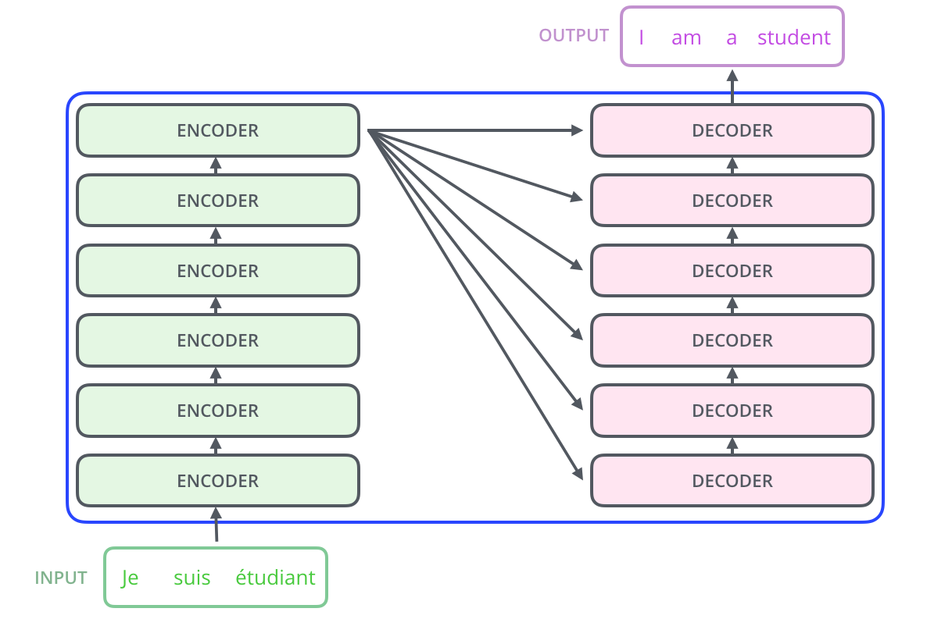
Attention is all you need
Encoder sans récurrence
Source : J Alammar

Slide 33
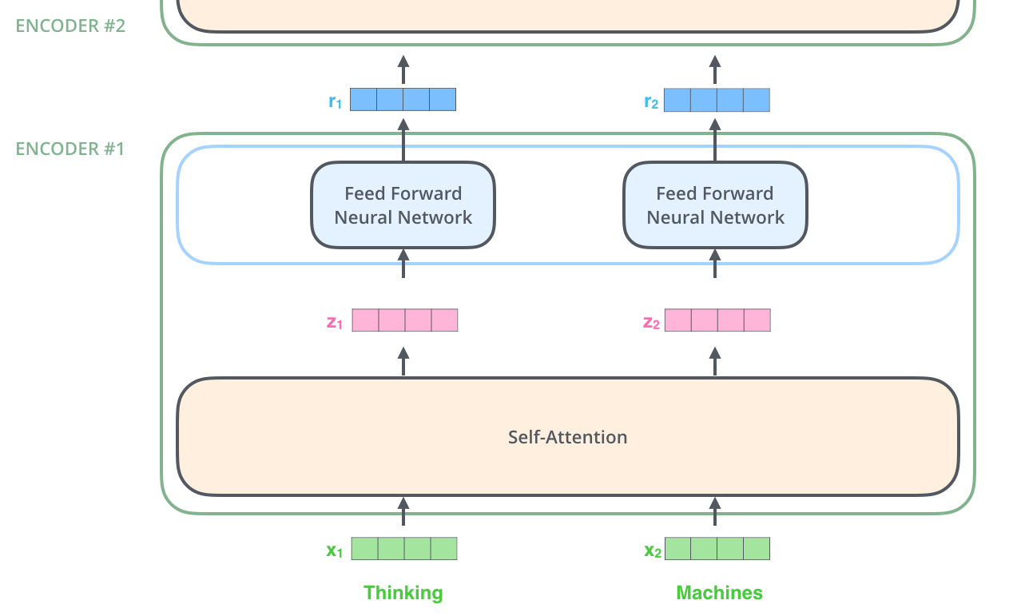
Attention is all you need
Pas de récurrence, pas de dépendance entre les tokens (= parallélisable)
je
mange
une
dinde
en
pyjama
je
mange
une
dinde
en
pyjama

Slide 34
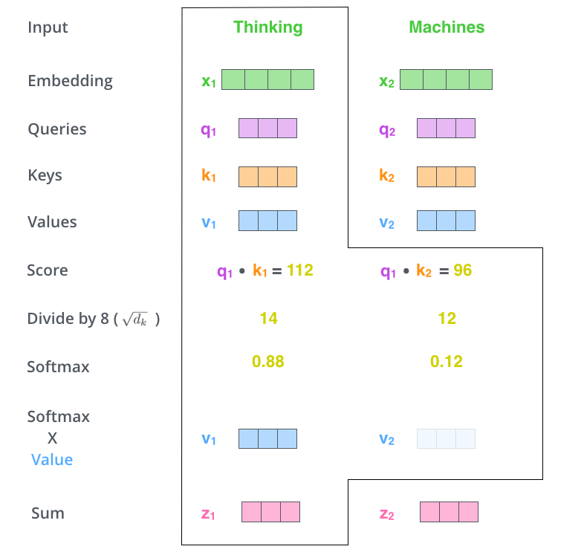
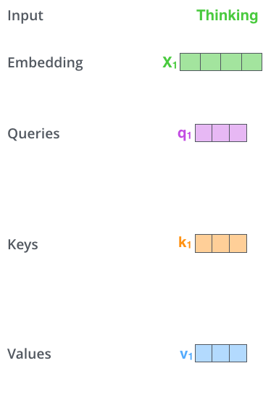
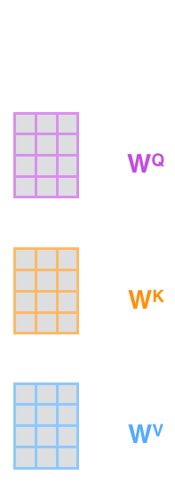
Attention is all you need – self attention

Slide 35
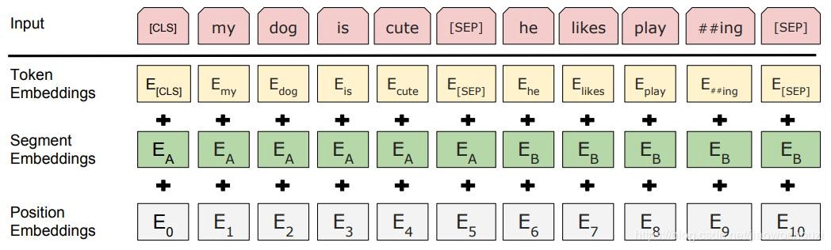
BERT (Bidirectional Encoders from Transformers)
Un module de Self Attention peut ne pas servir à tous les usages
Je parle à mon oncle en pyjama
Mon oncle me parle en pyjama
Plusieurs modèles de self attention sont entraînés en parallèle : c’est le multi-head attention
Embeddings utilisés par BERT

Slide 36
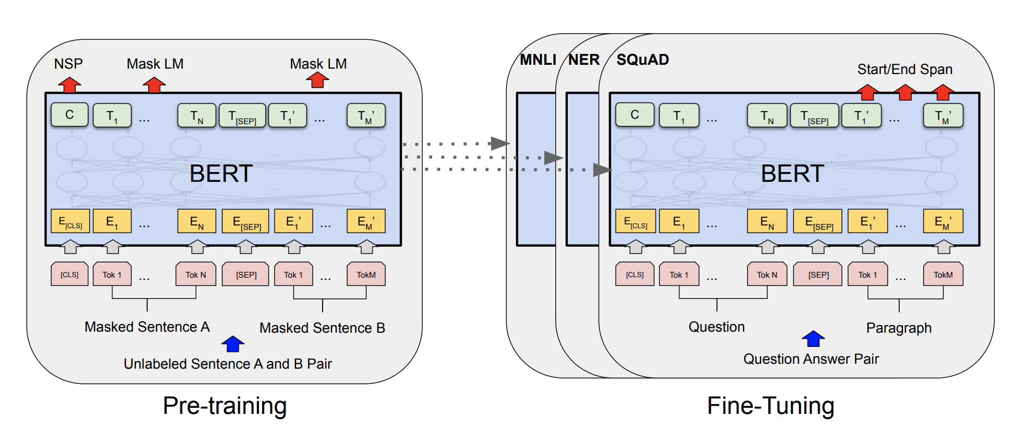
BERT
Au minimum : 12 couches dans le transformer, 768 dimensions d’embedding en sortie, 12 têtes d’attention = 124M de paramètres !

Slide 37
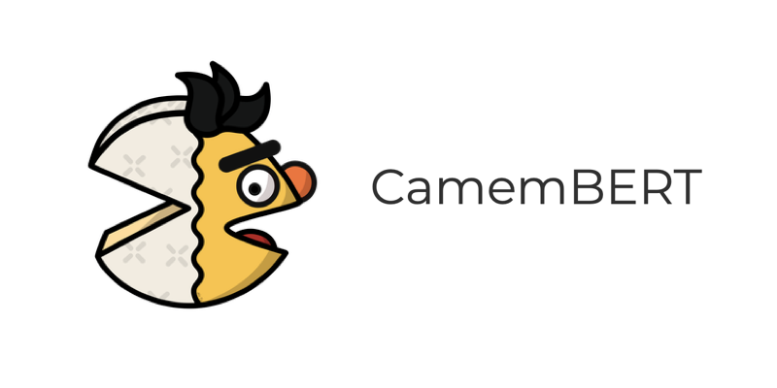
CamemBERT (10 nov 2019)

Slide 38
Quelques ressources

Slide 39
Ressources open source pour le NLP
NLC / NER :
spacy : industrial strength nlp
rasa nlu
Topic modeling :
gensim : LSA, LDA, HDP
Preprocessing, traitement bas niveau :
nltk
gensim

